Slide 1
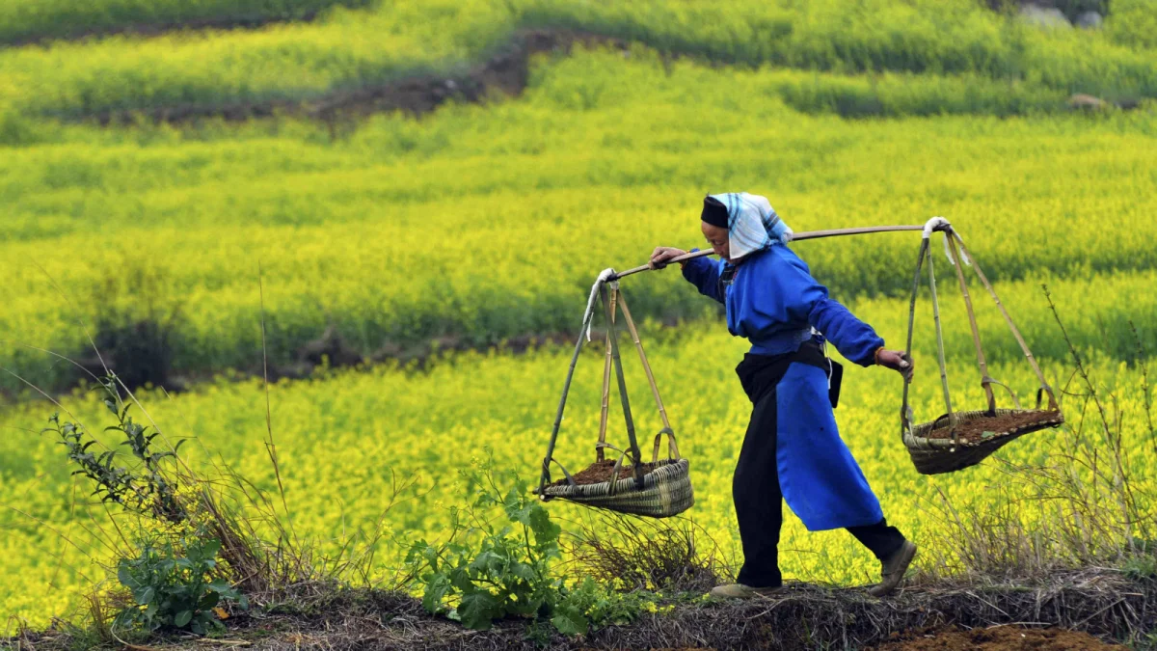

第21讲
劳动的喜悦是
世上最大的喜悦
第三组
许棕堡
Notes:
大家好，我是第三组的许棕堡。 在这第二十一讲里，我学习到劳动的喜悦是
世上最大的喜悦。

Slide 2

无论是哪种形式的工作，都会遇到困难。所以工作确实是有苦的部分。就像很多植物的根是苦的，但是通过这个苦根长出的枝叶，最后结出的果子往往是甜的。
Notes:
在这一堂课里，我学习了无论是哪种形式的工作，都会遇到困难。所以工作确实是有苦的部分。就像很多植物的根是苦的，但是通过这个苦根长出的枝叶，最后结出的果子往往是甜的。

Slide 3
虽然说每一天一直埋头工作， 生活是索然无味, 但是一想到有一天你的付出会有所回报，这样才会每天有干劲地工作。
Notes:
虽然说每一天一直埋头工作， 生活是索然无味, 但是一想到有一天你的付出会有所回报，这样才会每天有干劲地工作。当然，所谓的回报是指辛苦付出后得到你一直以来想要的东西，还有那满满的成就感和充实感。

Slide 4

认真工作带来的果实，不只是成就感和充实感，它还起到修行的作用，磨炼人格，奠定我们做人的基石。
Notes:
认真工作带来的果实，不只是成就感和充实感，它还起到修行的作用，磨炼人格，奠定我们做人的基石。通过工作可以修炼人生，培养人格，让生活更有意义。

Slide 5
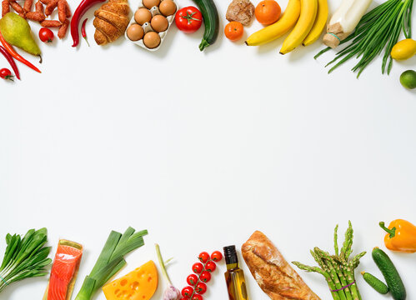
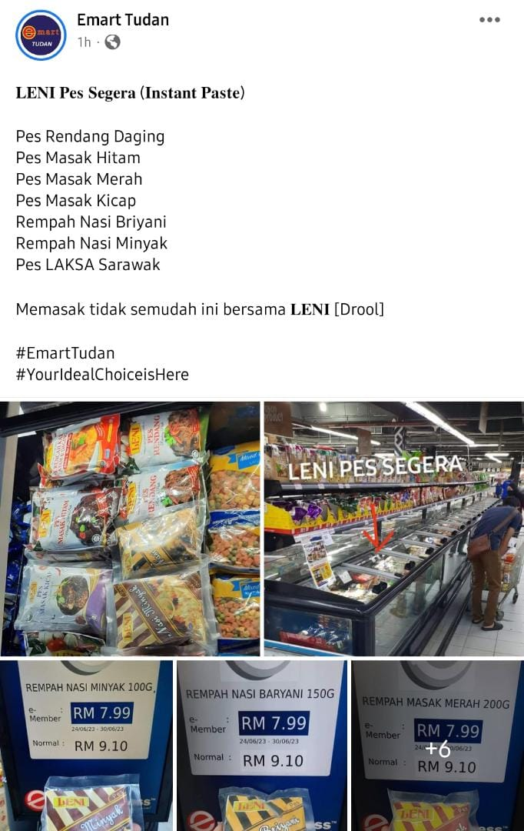
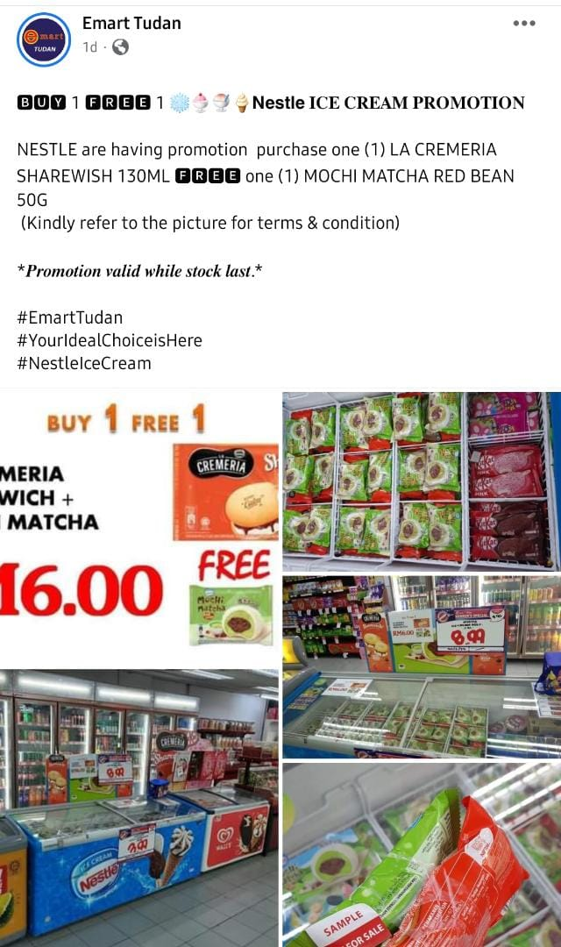
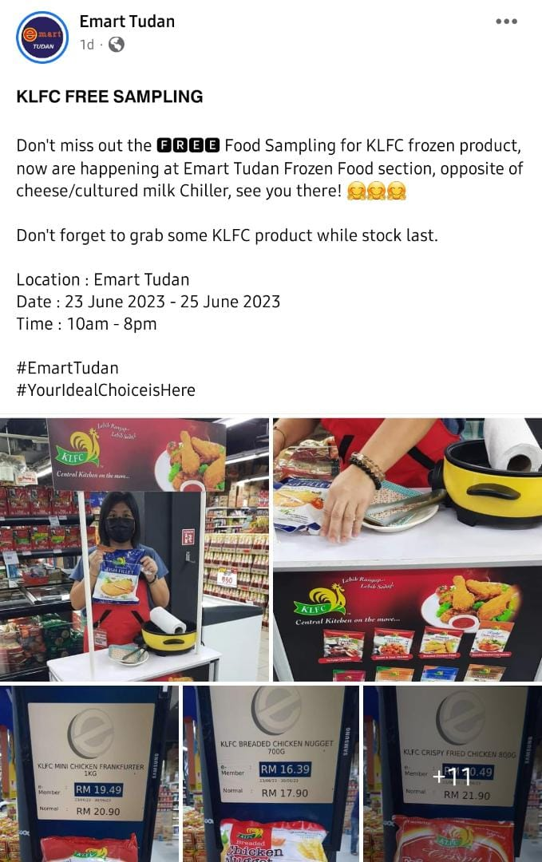

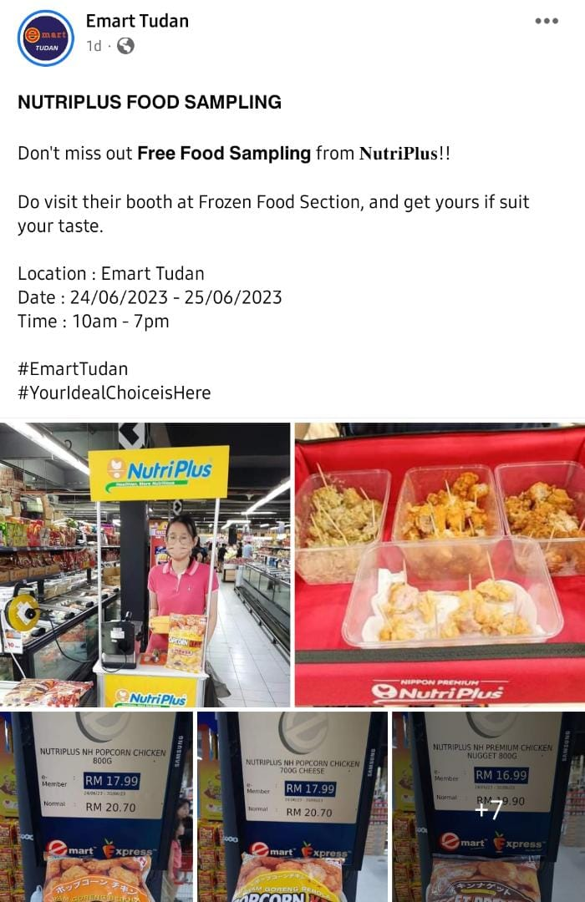
打个比方，最近我一直找冷藏部门的供应商,并要求他们来做一些活动, 还帮忙打广告。看到有结果，心里还真的有一点点成就感。。
Notes:
打个比方，最近我一直找冷藏部门的供应商,并要求他们来做一些活动, 还帮忙打广告。看到有结果，心里还真的有一点点成就感。

Slide 6
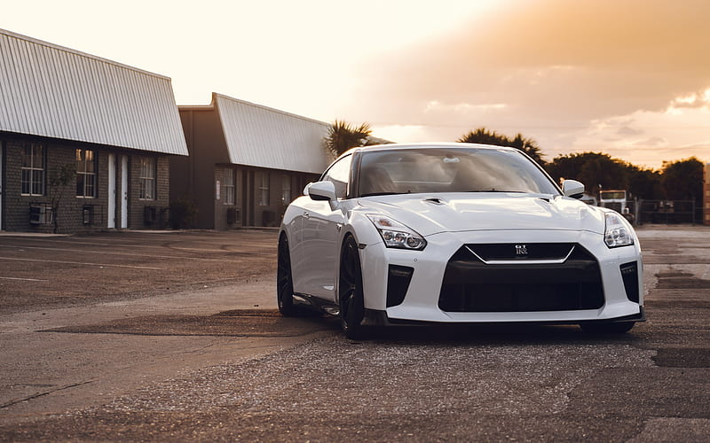
通过努力得到的成果是最开心满足的。 也希望自己可以通过努力奋斗， 一步一脚印的去得到我要的GTR。
Notes:
通过努力得到的成果是最开心满足的。 也希望自己可以通过努力奋斗， 一步一脚印的去得到我要的GTR。

Slide 7
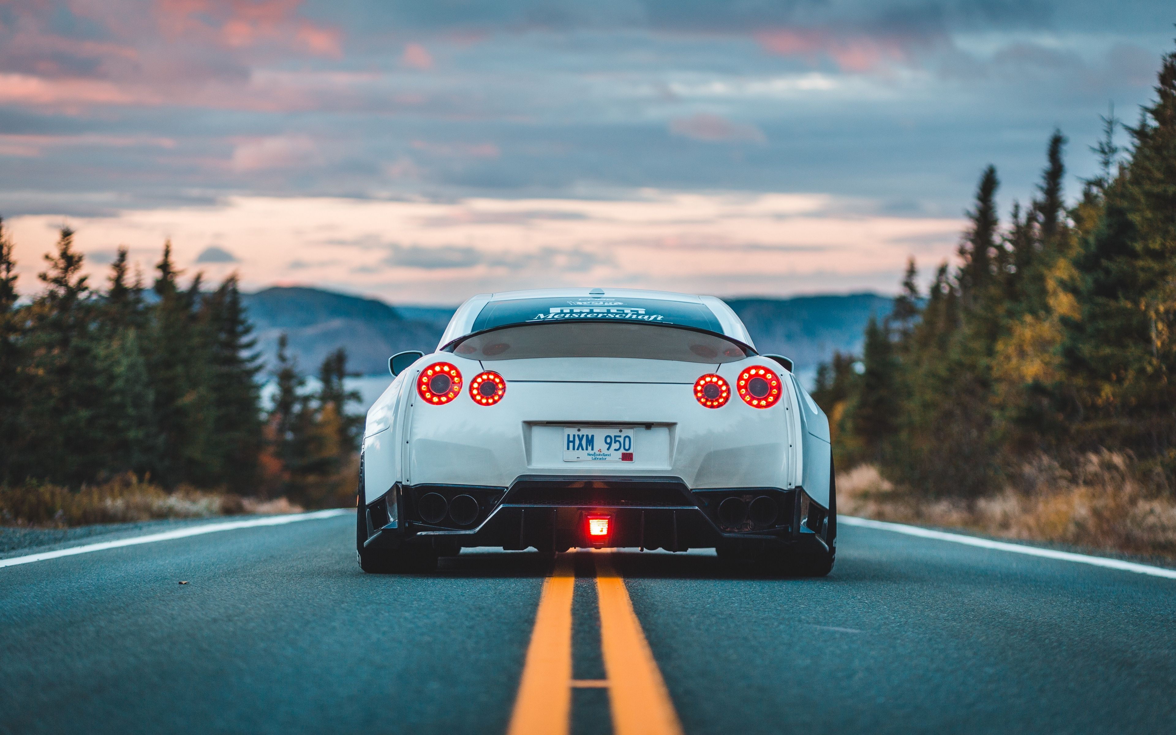
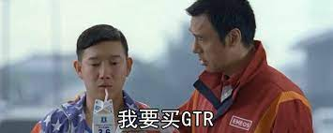
人生的最大快乐，是自己的劳动得到了成果。
谢谢 ‼️
Notes:
人生的最大快乐，是自己的劳动得到了成果。以上就是我的分享，谢谢大家。

